Slide 1


群馬県にメダカがいない理由の考察
尾 田 正 二
2024年10月11日

Slide 2
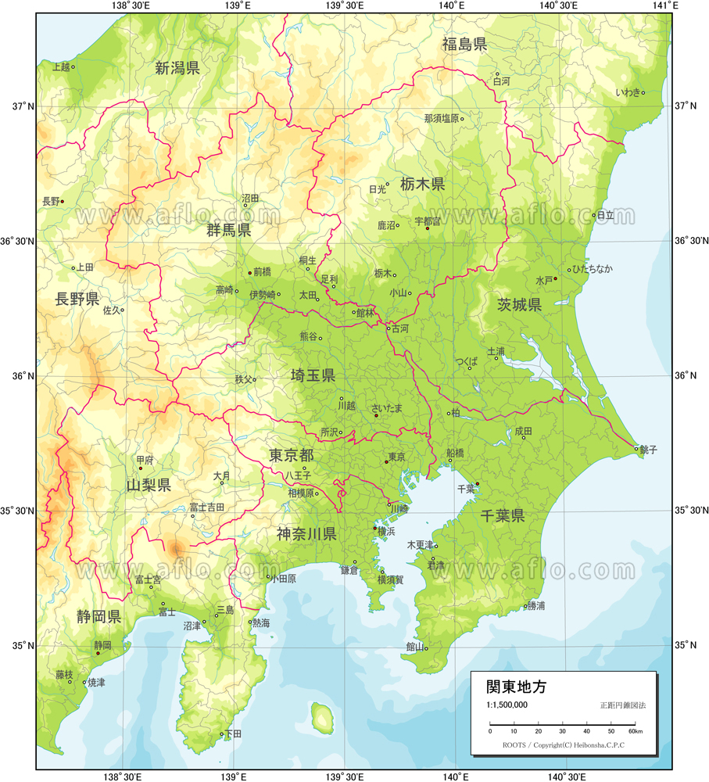
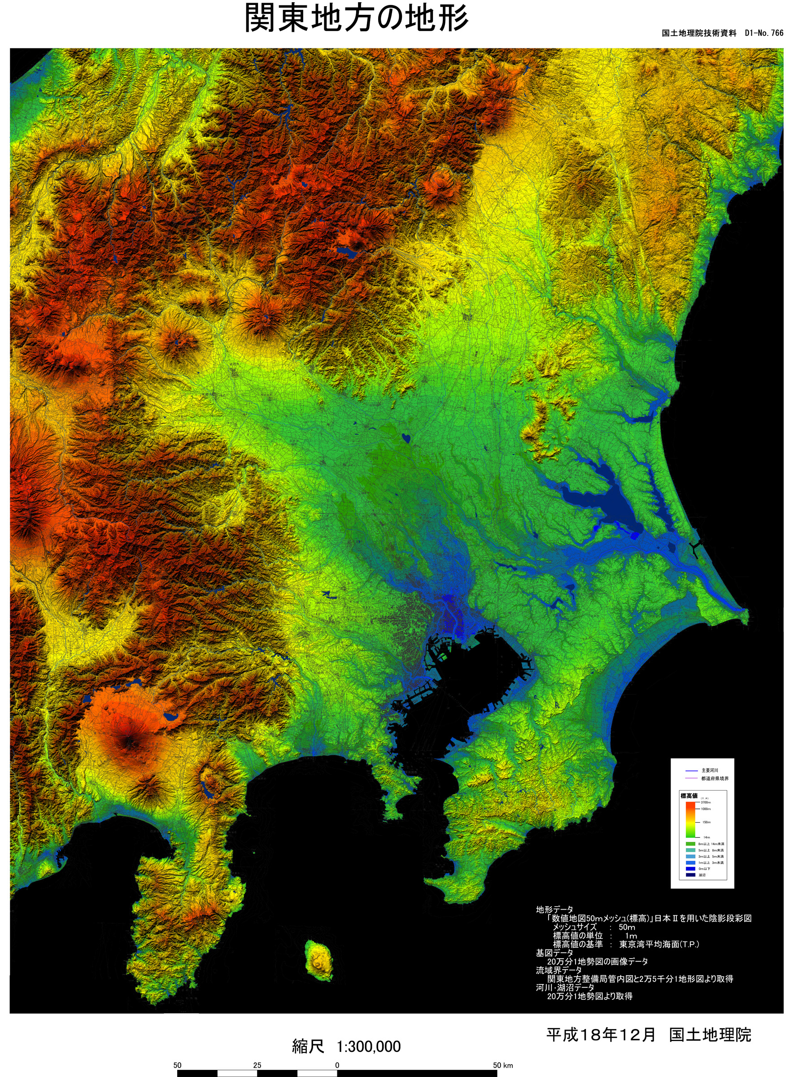

Slide 3
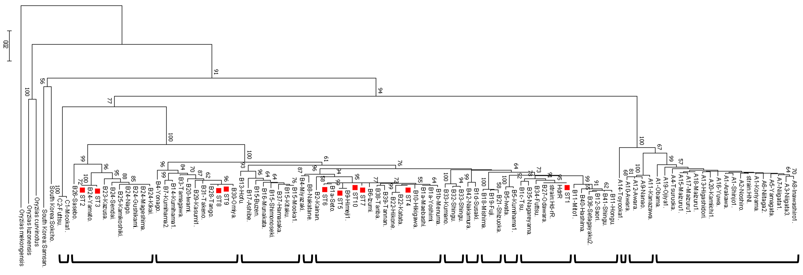
cytochrome b 系統樹
Clade C
Clade A
Clade B
B-Ⅺ
B-Ⅹ
B-Ⅷ
B-Ⅶ
B-Ⅵ
B-Ⅱ
C
B-Ⅸ
B-Ⅳ
B-Ⅰ
A-Ⅰ
A-Ⅱ
B-Ⅴ
B-Ⅲ
A-Ⅲ
近隣結合法（Tamura-Nei method, Bootstrapping: 1000）, cytochrome b (1141 bp)
関東平野には、関東タイプ（B-I）のほか、瀬戸内型（B-VII）、北部九州型（B-IX） 、ヒメダカ型（B-II） が生息している。
Notes:
Takehana et al. 2003 のcytbと合わせた系統樹
OUTにマークをつけたパターン

Slide 4
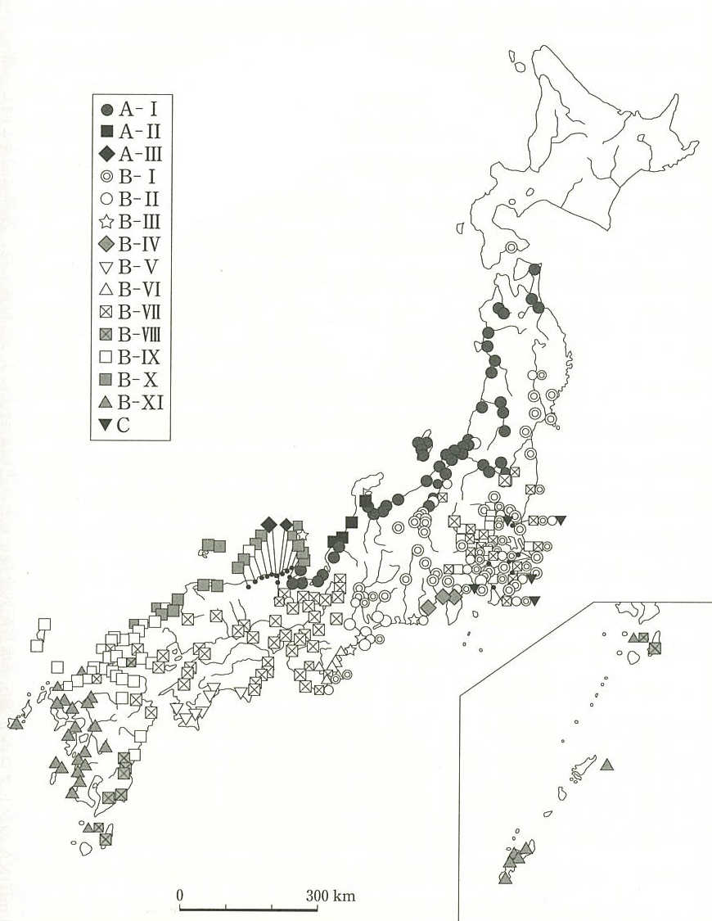
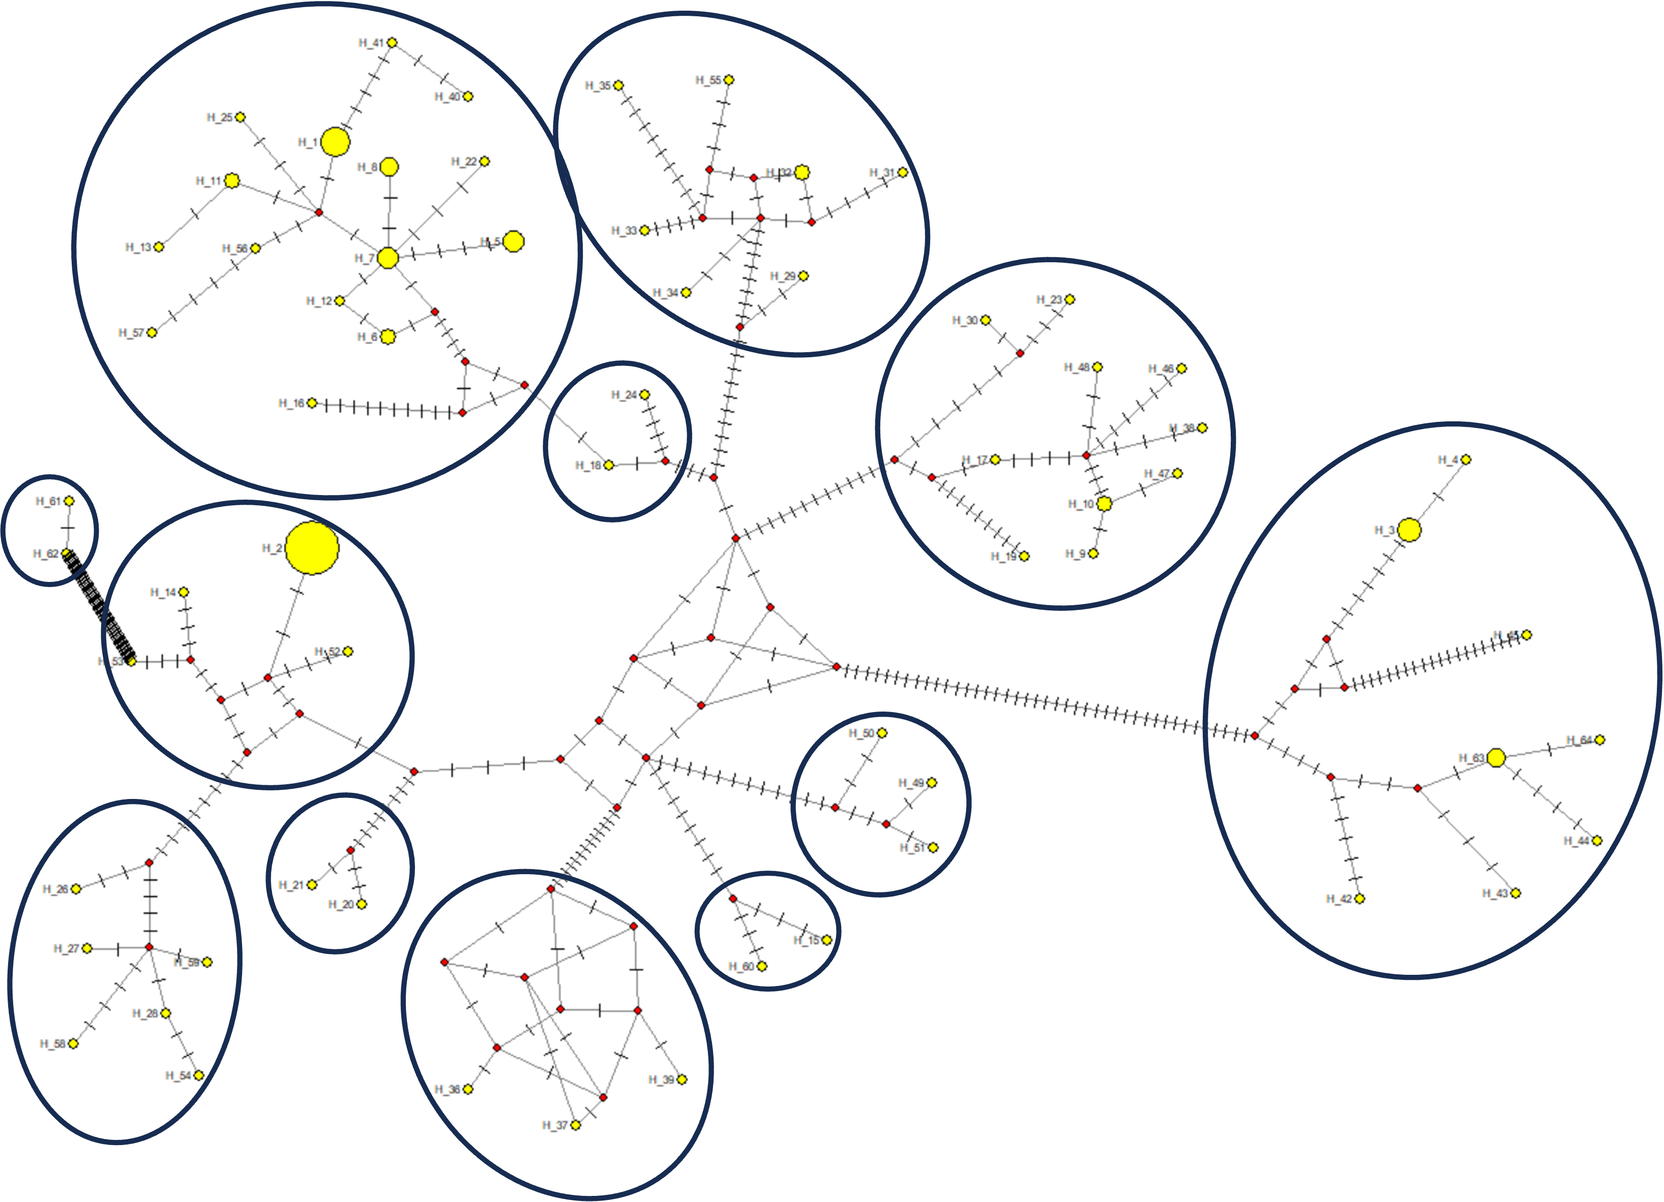
B-VIII
B-IX
B-VII
Katata
Ashibe
Hamasaka
B-Ⅸ
B-Ⅶ
Hikigawa
ST4
Hikone
Kitaku
Mooka
A
Maebashi
Yoshimi
ST7
Shimo
noseki
Buzen
B-X
Tanba
Izumi
Menuma
ST10
Muna
kata
Hofu
Kumi
hama2
B-Ⅹ
Seto
ST5
Kumi
hama1
Tannan
ST6
Nakatane
Takeno
Kasumi1
B-Ⅺ
C
Kainan
10
Tamagawa
Mishima
Mooka1
Miyazaki
Omiya
ST3
Futtu
ST1
B-Ⅷ
13
Yonago
ST8
ST2
106
Tsu
Hd-rR
ST9
20
Sasebo
Nagareyanma
Futtu
Kumano
Nago
Gushikami
Mageshima
B-Ⅱ
12
41
Kikai
B-XI
C-I
8
Kumi
hama
8
Shingu
Kami
koshiki
13
9
Shingu
B-Ⅵ
Mito
Shingu
Iwata
Susaki
Kazusa
Sendai
B-Ⅰ
Hongu
Saori
B-Ⅲ
Nakamura
B-II
Hashima
B-Ⅴ
Setagayaku2
Mishima
Shizuoka
Fuji
B-Ⅳ
B-VI
B-I
B-III
B-V
B-IV

Slide 5
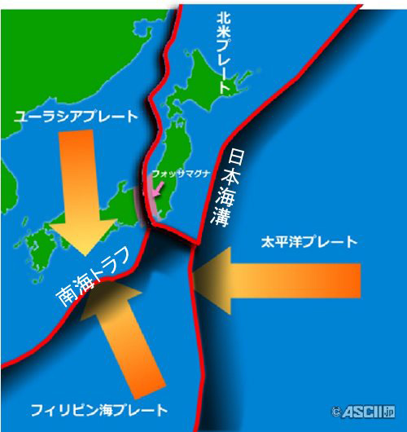
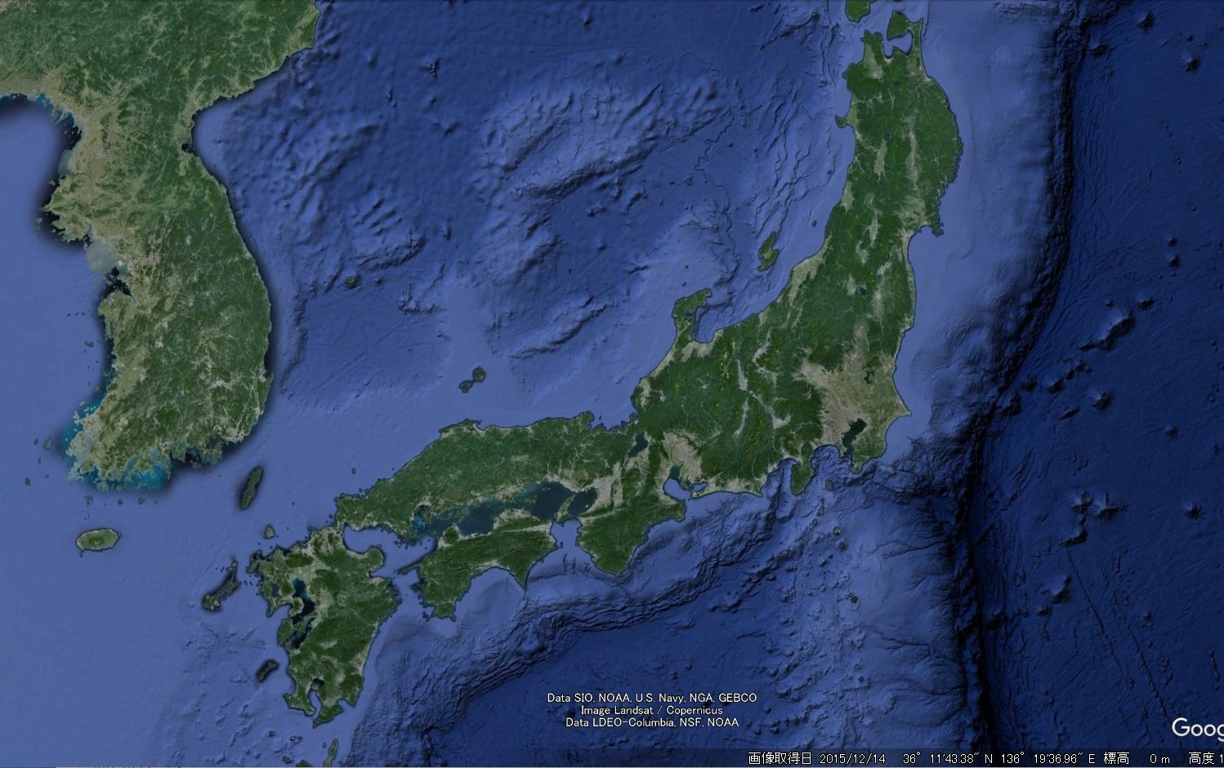
関東平野は日本列島では稀有な巨大平野

Slide 6
B-IX
(B-15)

Slide 7
B-VII
(B-1a)

Slide 8
B-I
(B-11)
最も直近に関東平野において分布域を拡げた クレード B-I のメダカは群馬県に分布していない。

Slide 9
B-IX
(B-15)
B-VII
(B-1a)
B-I
(B-11)
古く関東平野に分布域を拡げた クレード B-IX、B-VII のメダカが群馬県の平野部に分布している。

Slide 10
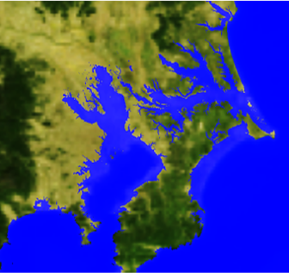
縄文時代前期である約7,000年前～5,500年前の期間に、全般に温暖化したことによって海面が現在よりも4-5 m 上昇しました（縄文海進）。旧石器時代が終わる約19,000年前（この時期は氷期であり、海水面は現在よりも 120 m 低かった）から始まり、約6,000年前にピークとなりその後は弥生海退が起こりました。
https://maps.gsi.go.jp/#5/36.104611/140.084556/&base=std&ls=std&disp=1&vs=c1g1j0h0k0l0u0t0z0r0s0m0f1
群馬県にメダカがいないことに関係は無い。

Slide 11
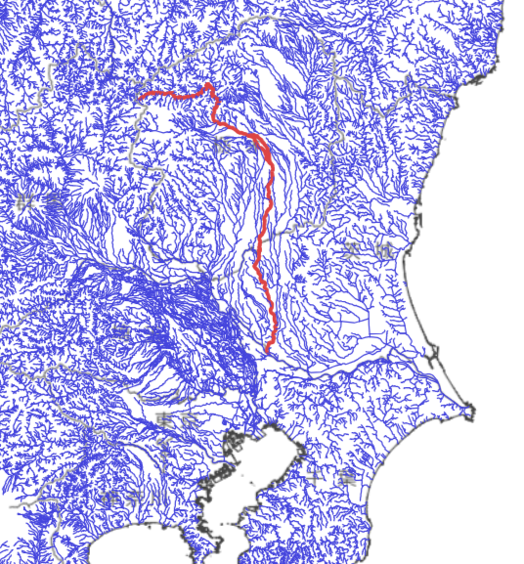
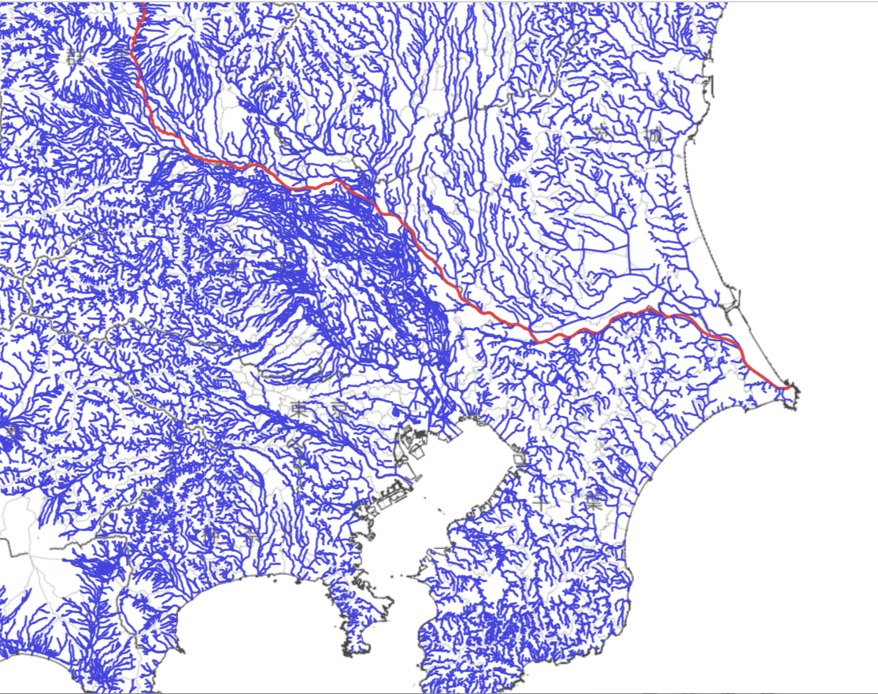
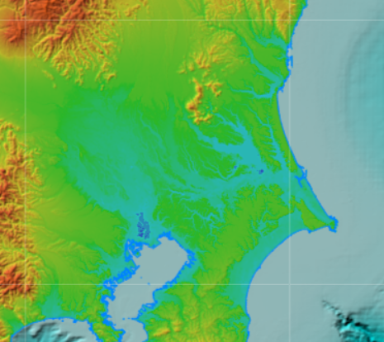
鬼怒川
利根川
河川図
等高線図
利根川本流の河口は銚子にあるが、もともとは江戸川として東京湾に注いでいた。江戸時代に掘削して利根川を鬼怒川につなげ、人為的に今の流路に変更したものである。

Slide 12
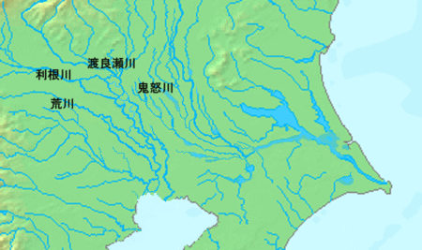
中世以前の利根川は、現在のように銚子市で太平洋に注ぐ形態を取っていなかった。当時は埼玉県羽生市上川俣で東と南の二股に分かれた後、南への分流（会の川）は南東に流路を取り、加須市川口で合流後再び本流となり現在の大落古利根川の流路をたどり荒川（現在の元荒川）などを合わせ、江戸湾（東京湾）へと注いだ。（ウィキペディアより）

Slide 13
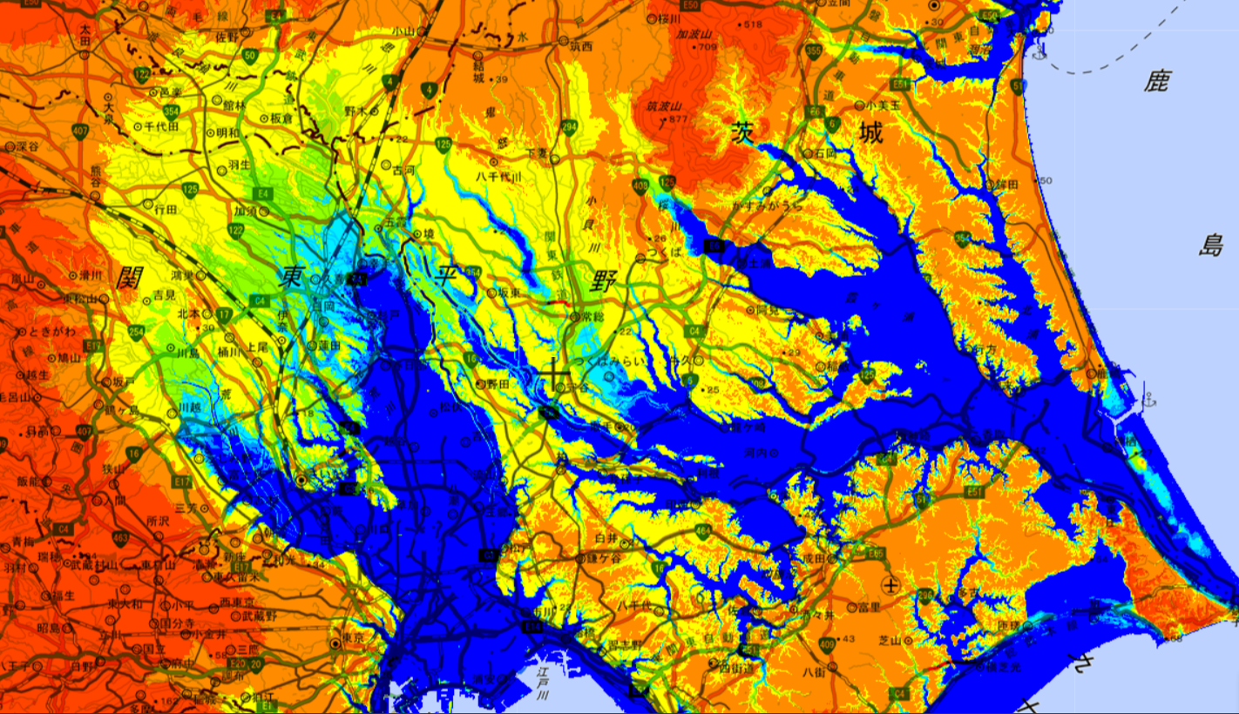
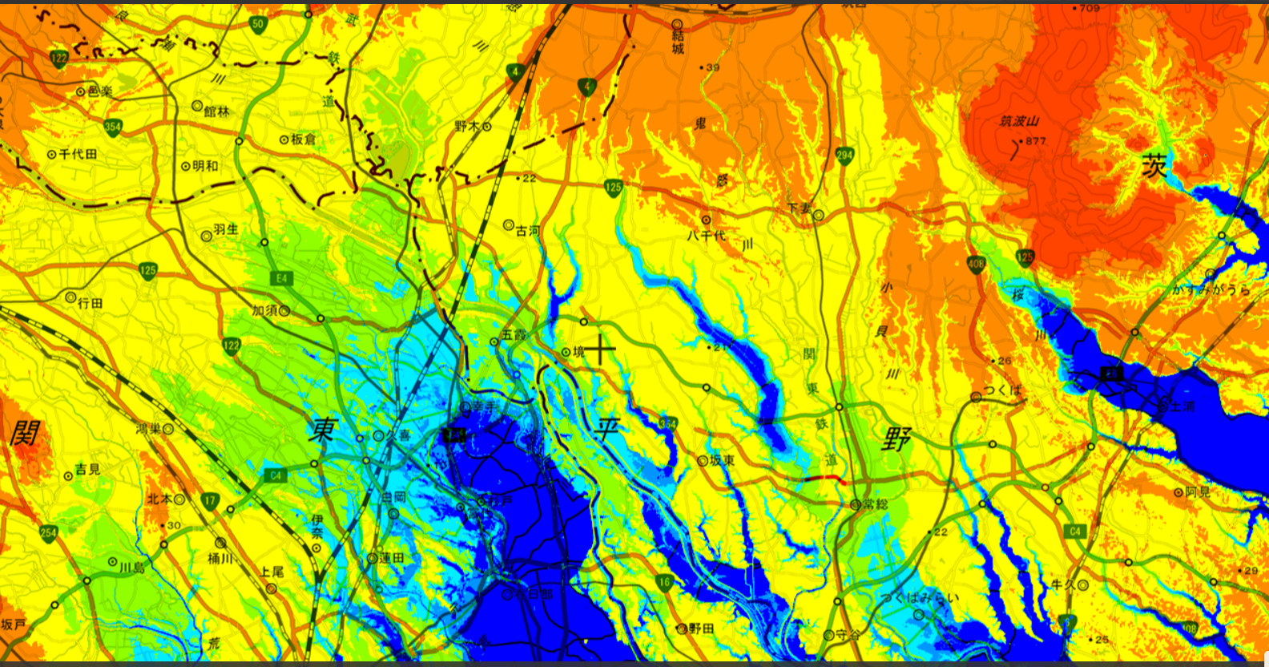
赤堀川（あかほりがわ）は、茨城県古河市中田から同県猿島郡境町へ東に流れる現在の利根川の河道の一部の旧称である。茨城県古河市（北岸）と同県五霞町（南岸）との境を流れる。河道長は約7km。
江戸時代に江戸の水運を目的とし開削され、利根川から分水し常陸川（香取海を経て銚子・太平洋へ繋がる）の上流部へ流し水量を増強した。備前堀とも呼ばれた。 （ウィキペディアより）

Slide 14
B-IX
(B-15)
B-VII
(B-1a)
B-I
(B-11)
メダカの分布は利根川の流路変更と関係は無い。

Slide 15
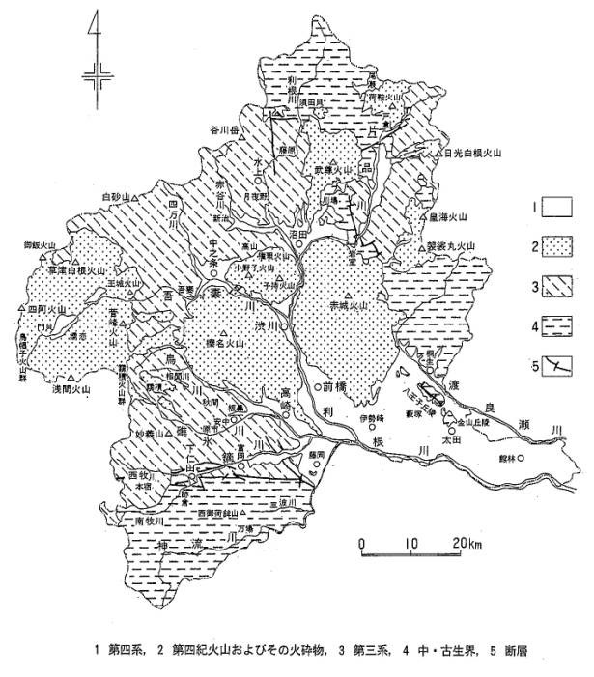
約50万年前頃から活動を開始し、約24万年前にまで活動した。その後約20万年間の活動休止期を経て、約5万年前から500年前まで活発に活動した。
約50万年前より活動が始まり、15万年前から3万年前まで活発に活動し現在の山体が形成された。
榛名山
前橋
赤城山
伊勢崎
高崎
そもそも、群馬県でメダカの生息に適する「平野」は県南東部の一部のみ

Slide 16
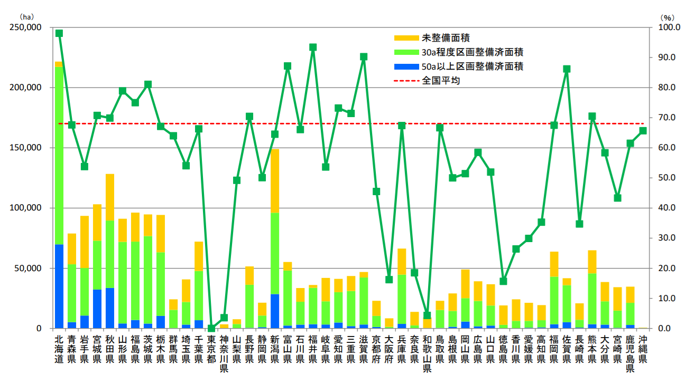
都道府県別の田の整備状況（区画の整備状況）
農林水産省農村振興局「農業生産基盤の整備状況について」（令和4年3月）より
(https://www.maff.go.jp/j/nousin/sekkei/totikai/attach/pdf/index-3.pdf)
関東の県の中で、群馬県の水田面積は埼玉県よりも狭い。

Slide 17
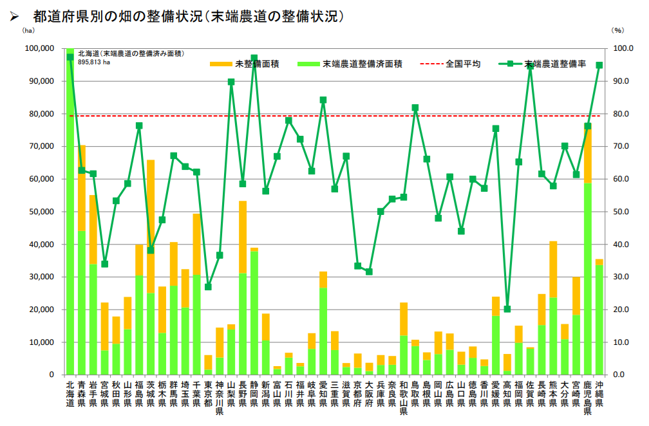
都道府県別の畑の整備状況（区画の整備状況）
農林水産省農村振興局「農業生産基盤の整備状況について」（令和4年3月）より
(https://www.maff.go.jp/j/nousin/sekkei/totikai/attach/pdf/index-3.pdf)
群馬県の畑の面積は埼玉県よりも栃木県よりも広い。

Slide 18
群馬県でメダカの生息に適する「平野」は県南東部のみ。
直近の 50 万年の間（ごく最近まで）、県中央部では榛名山、赤城山が活発に火山活動を行ってきた。
赤城山、榛名山の山麓に位置する高崎市、前橋市は両火山の火山噴出物が堆積する水はけがよく保水力の弱い台地にあり、利根川、烏川などの河川流域の低地と高低差が大きい。
群馬県の水田面積は栃木県の４分の１。埼玉県の約２分の１。
一方、畑の面積は栃木県よりも埼玉県よりも広い。
群馬県には水田（メダカの生息）に適した低湿地が少ない。
さらに近年になって県南部の平野部の都市化と水田の土地改良が進められた結果、もともと水田面積が狭い群馬県ではメダカの生息に適した「昔ながらの水田」が急速に減少したことが推測される。
結論として、群馬県は湿地が少なくメダカにとって住みにくい土地であった。
だから、古く関東平野に進出したクレード B-IX、B-VII は分布しているが、新参のクレード B-I は群馬県内に住みつけていない（群馬県には新参者が入り込む余裕がない）
群馬県内の水道水の硬度は 40-50 であって全国平均と大差なく、メダカの生息に問題は無いはず。

Slide 19
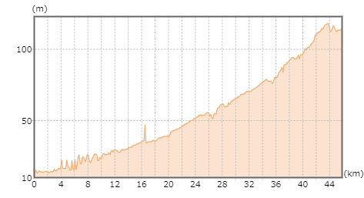
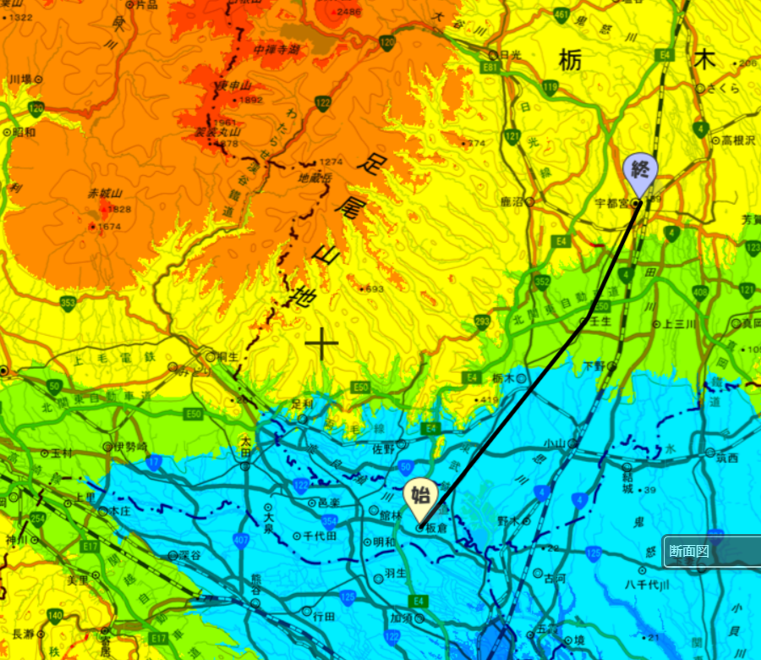
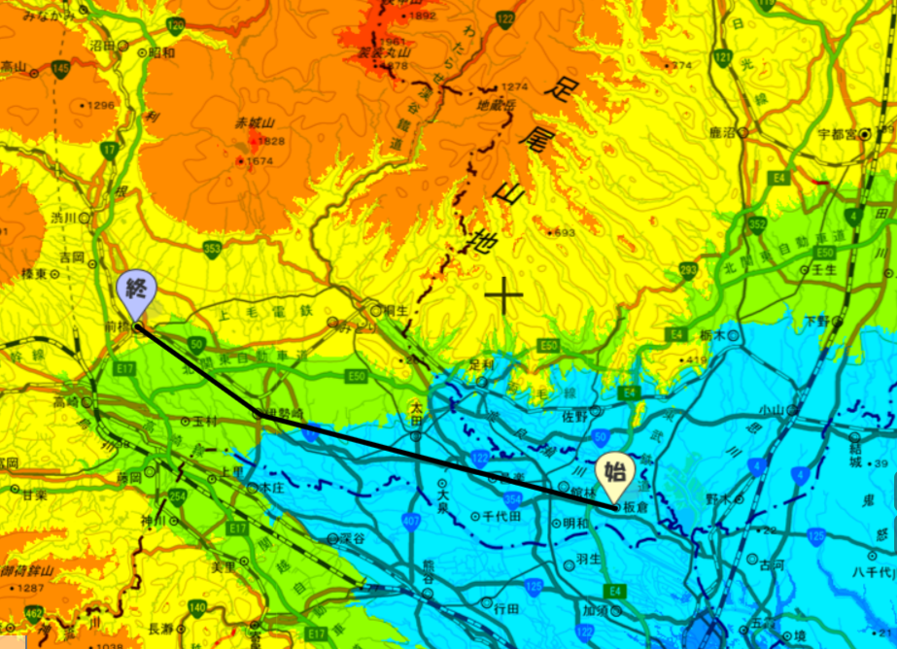
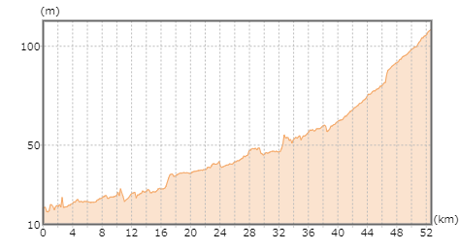

Slide 20
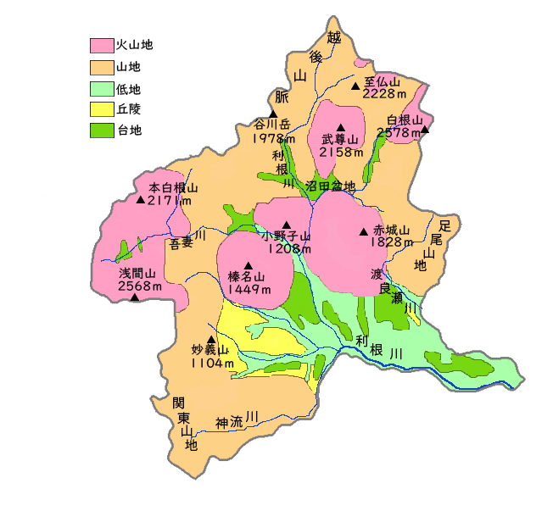
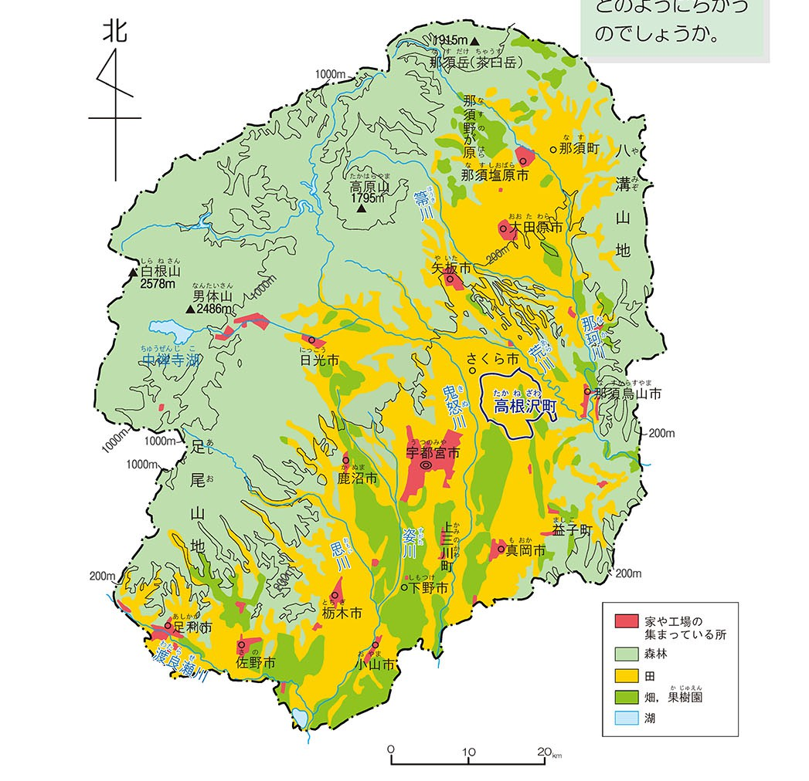
https://adeac.jp/takanezawa-lib/text-list/d100050/ht000660

Slide 21
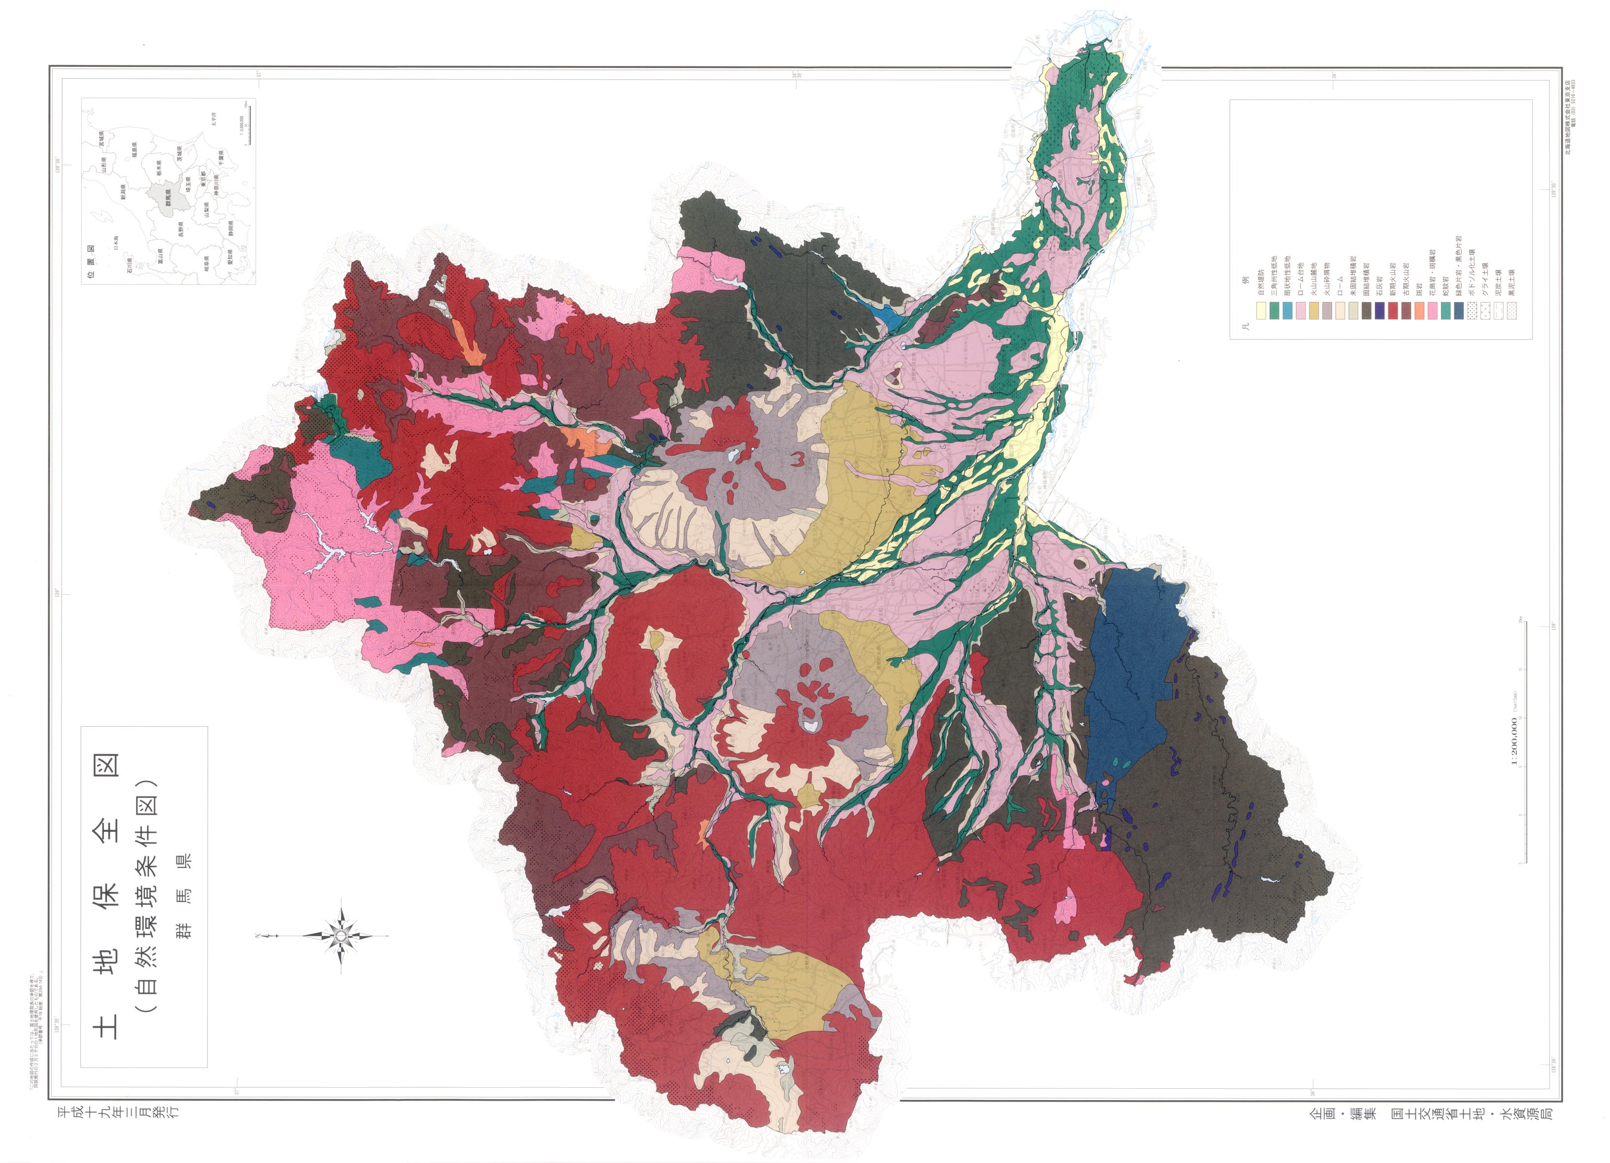

Slide 22
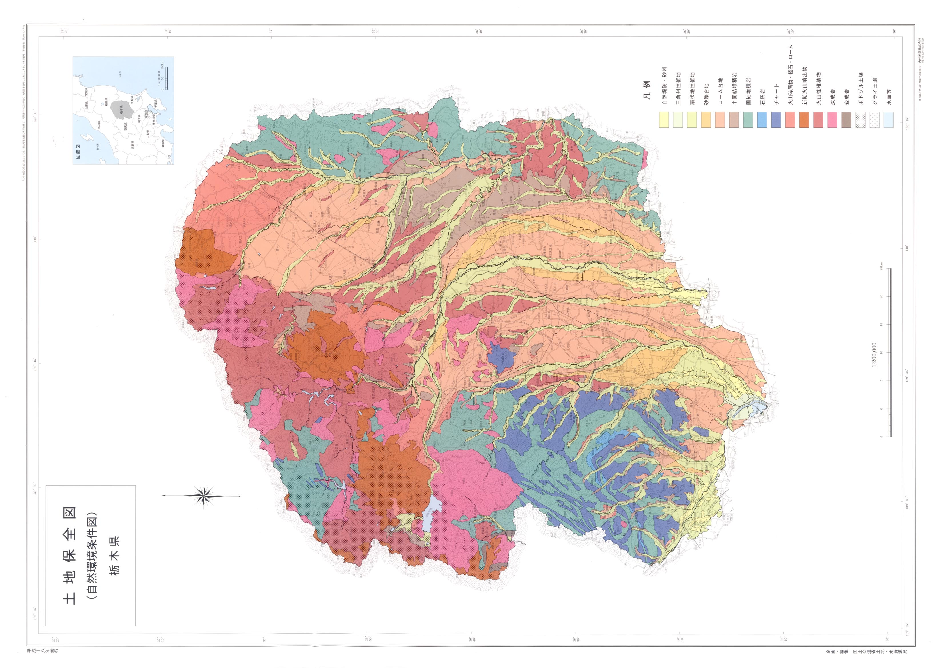

Slide 23
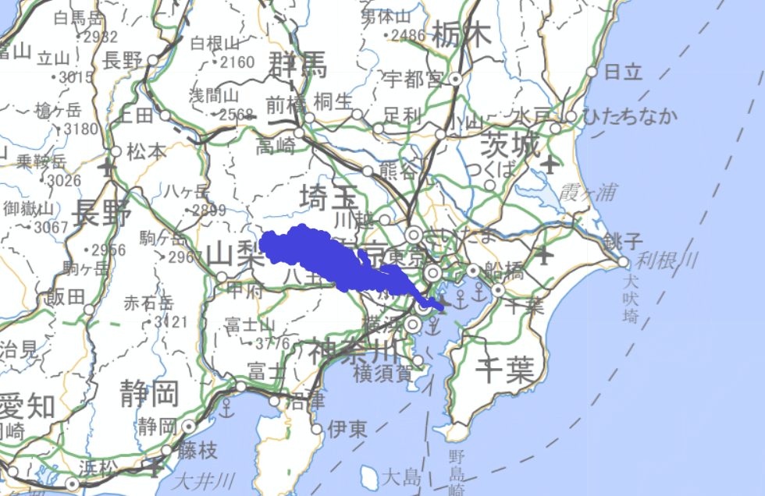
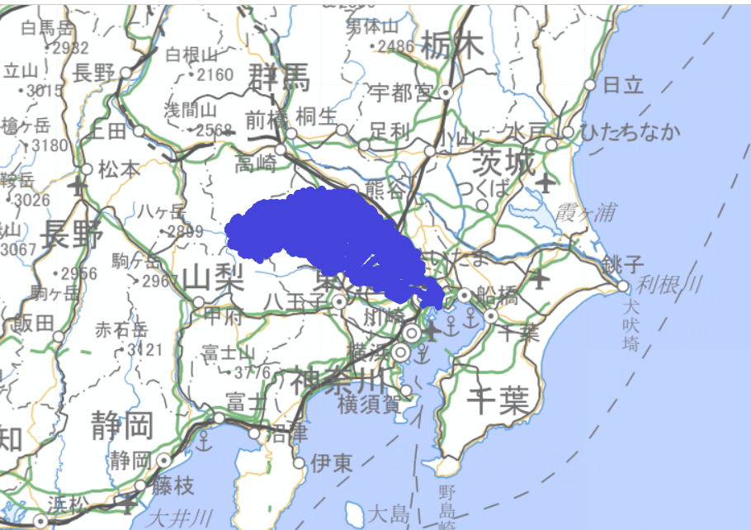
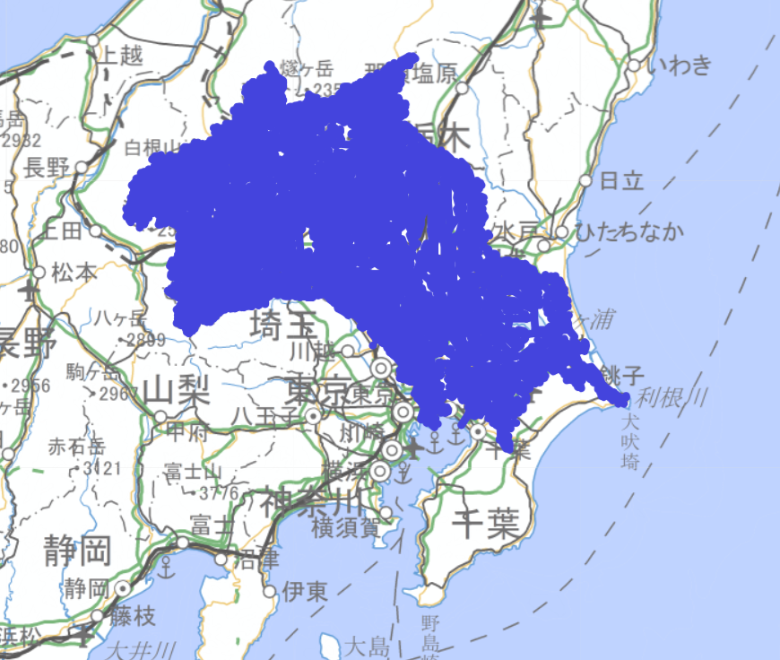
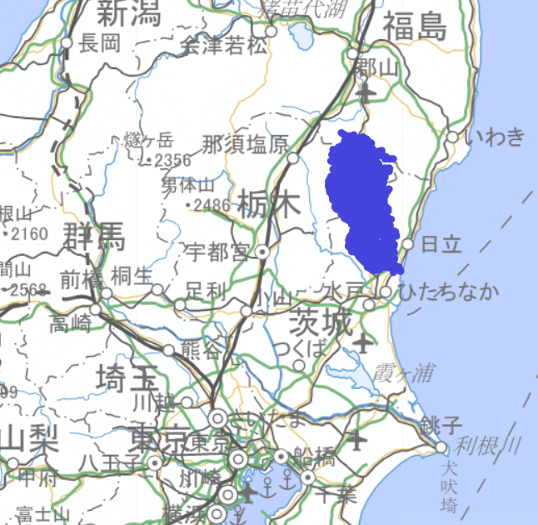
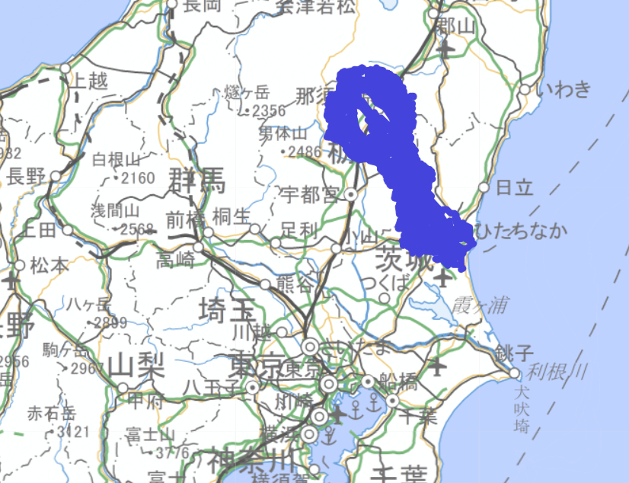
多摩荒川水系
荒川水系
利根川水系
久慈川水系
那珂川水系
日本全国河川マップ（地図） | 国土数値情報河川データセットにおいて作成
(https://geoshape.ex.nii.ac.jp/river/vector/)
by Asanobu KITAMOTO, ROIS-DS Center for Open Data in the Humanities, National Institute of Informatics.

